Slide 1

Predictor Rating de Películas
Tuli, Augusto
García Ciai, Guillermo Franco
Velasco, Federico
Muscarelli, Ignacio
Scioli, Franco

Slide 2
Utilización de nuestra herramienta
El objetivo de nuestra herramienta es a partir de ciertas características de la película o de las personas intervinientes, poder determinar el éxito o no de la misma.
Nuestra herramienta permite predecir la recepción que tendrá una película teniendo en cuenta variables como:
género
duración
director
si la película es para adultos (mayor de 18 años).

Slide 3
Recolección de datos
Basamos nuestro modelo en los datos que ofrece el sitio de reseñas de películas IMDB.
https://www.imdb.com/interfaces/
El conjunto de datos proporcionado era enorme ya que ofrece información sobre todas las películas, series, cortos y personal de toda la historia del cine a nivel global.
La información que proporciona va desde la duración y características del film hasta el director y los actores.

Slide 4
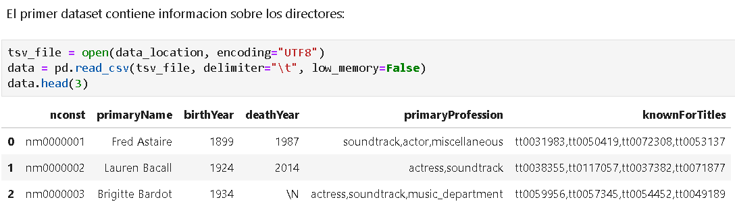
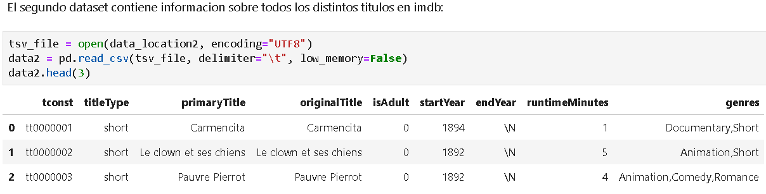
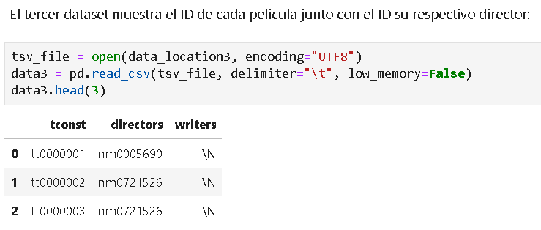
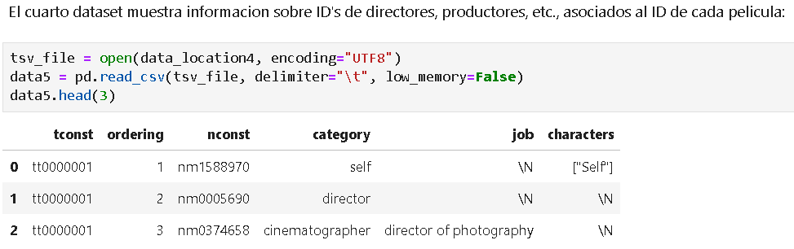
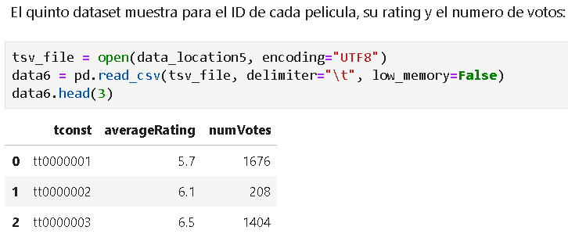
Analizamos el contenido de los datasets
a combinar (asociados por un identificador)

Slide 5
Limpieza
Para poder trabajar con la enorme cantidad de datos diseñamos criterios para filtrar el dataset y considerar únicamente datos relevantes:
Se dejaron de lado todos los registros que no sean de películas, como series, cortos o documentales.
Se descartó películas anteriores a 1960 por considerar que no tienen valor predictivo en el mercado de hoy.
También películas con runtime menor a 45 y mayor a 240 minutos considerándolos outliers.
Asimismo las que tenían menos de mil votos, considerando su rating poco significativo.

Slide 6
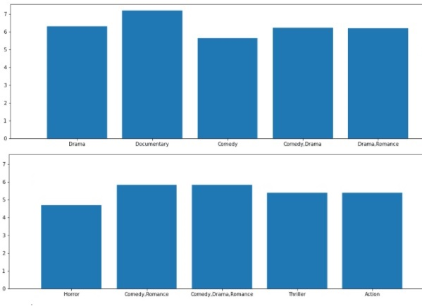
Promedio de ratings de acuerdo a los géneros.

Slide 7
Estrategias
Una vez filtrados nuestros datos pensamos cómo realizar modelos predictivos a partir de ellos:
Convertimos nuestras variables categóricas a numéricas.
Realizamos distintos modelos de clasificación a través de distintas métricas para poder determinar cuál era el mejor modelo a utilizar.
Entrenamos y testeamos nuestro modelo, para que así quede listo para recibir futuros nuevos datos.

Slide 8
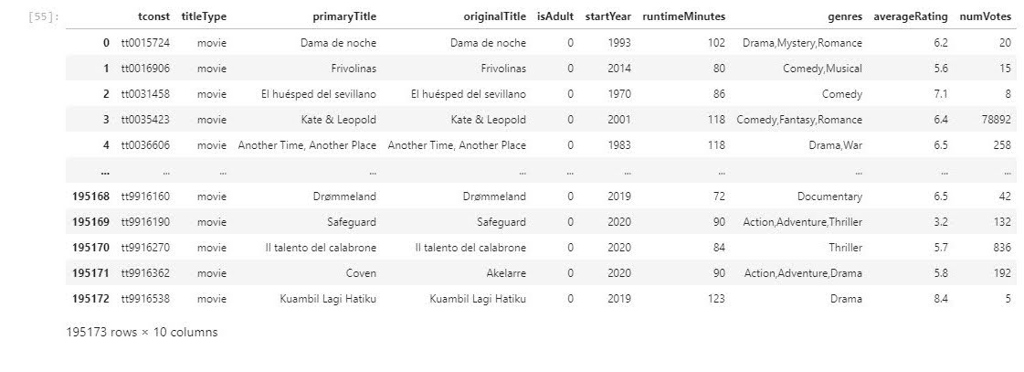
Datos filtrados

Slide 9
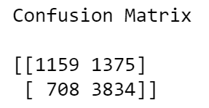
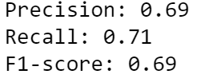
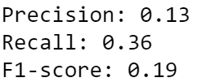
Modelos
K - neighbours:
Accuracy: 0.7056
Regresion Logistica
Accuracy: 0.3581
Grid Search (KN)
Accuracy: 0.7254

Slide 10
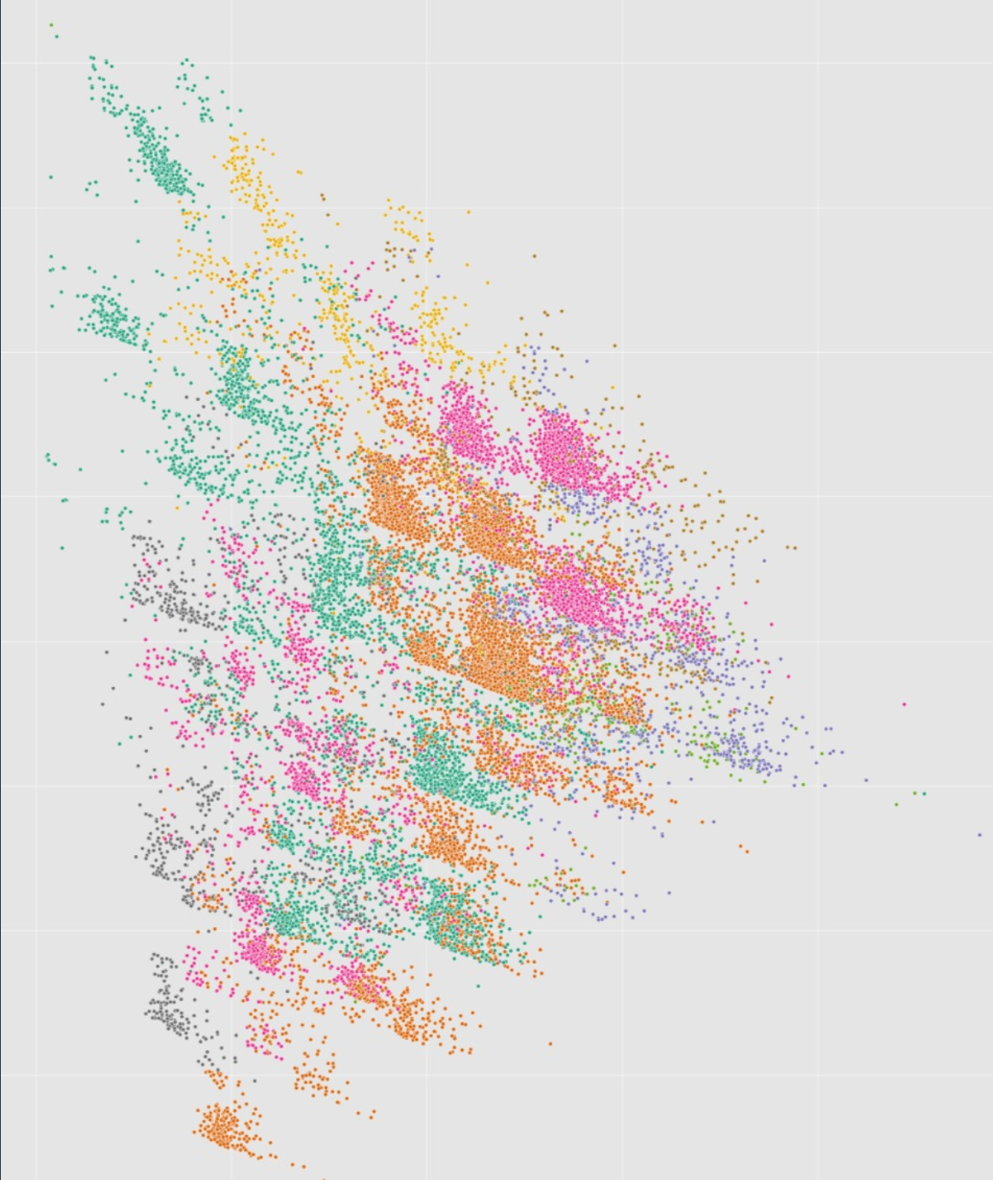
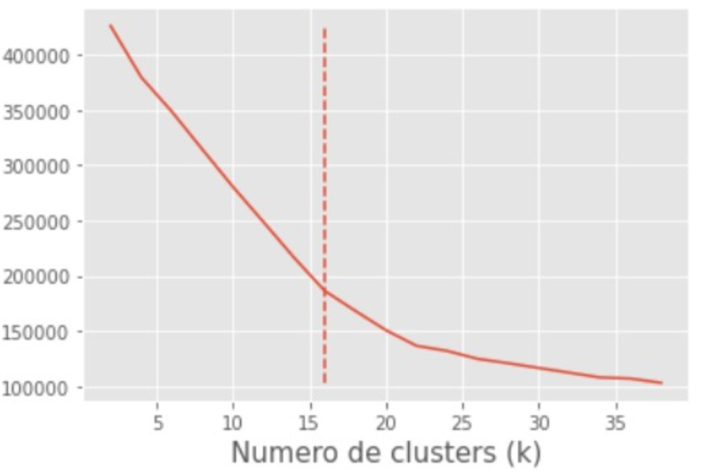
Modelos
Clustering sin tener en cuenta a los directores

Slide 11
Conclusiones
Nuestra herramienta ayudará a tener una correcta lectura del mercado a la hora de producir un proyecto cinematográfico. Si bien nuestro predictor no puede decidir si un proyecto será económicamente rentable (ya que no es tan fácil acceder a los presupuestos, recaudación y otros ingresos/egresos que a veces no están contemplado en el presupuesto, como la difusión) , si podría ayudar a saber si un film será bien recibido por la crítica teniendo en cuentas ciertas características del proyecto.

Slide 12

Muchas gracias por su atencion!

